Slide 1
Computer Architecture and Operating Systems Lecture X: Subject
Andrei Tatarnikov
atatarnikov@hse.ru
@andrewt0301

Slide 2
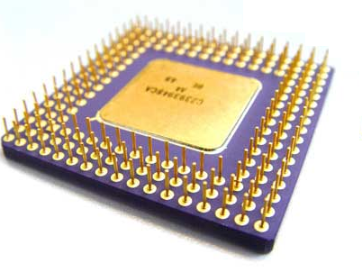
Введение Тестирование микропроцессоров
Генератор
тестовых программ
Трассы исполнения
(Tarmac)
Модель или прототип
(HDL, FPGA)
Тестовые программы
(ASM)
0x2000: lui ...
0x2004: ori ...
0x2008: lui ...
0x200c: ori ...
0x2010: add ...
0x2014: sub ...
0x2018: bug ...
Компаратор трасс (Perl, Python)
lui a0, 0xdead
ori a0, a0, 0x0
lui a1, 0xbeef
ori a1, a1, 0xf
add t0, a0, a1
sub t1, a0, t1
add t0, t0, t1
Эталонный симулятор (C/C++, SystemC)
0x2000: lui ...
0x2004: ori ...
0x2008: lui ...
0x200c: ori ...
0x2010: add ...
0x2014: sub ...
0x2018: add ...

Slide 3
Генератор Основные требования
Не должно быть
нарушений предусловий: UNPREDICTABLE
обращений к неинициализированным данным
зацикливаний в тестовых программах
Должна быть возможность
покрытия интересных ситуаций (corner cases)
создания встроенных проверок (self-checks)

Slide 4
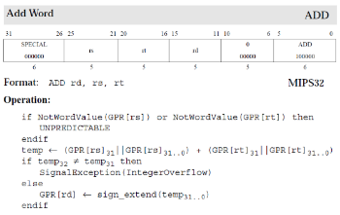
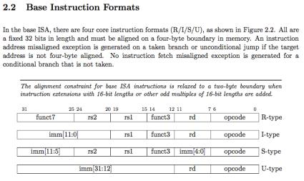
MicroTESK Генератор тестовых программ
Генератор на базе MicroTESK
Параметры генерации
Последовательности команд
Ограничения на данные
Распределения вероятностей
и т.д. и т.п.
Транслятор
Модель процессора
Тестовые программы
Спецификации
lui a0, 0xdead
ori a0, a0, 0x0
lui a1, 0xbeef
ori a1, a1, 0xf
add t0, a0, a1
sub t1, a0, t1
add t0, t0, t1
Тестовые шаблоны
Ядро генератора
Инженеры-
верификаторы

Slide 5
Язык nML Типы, регистры и режимы доступа
// Константы
#ifdef RV64I
let XLEN = 64
#else
let XLEN = 32
#endif
let MEM_SIZE = 2 ** (XLEN - 2)
// Типы данных
type BYTE = card(8) // Unsigned
type WORD = card(32) // Unsigned
type XWORD = card(XLEN) // Unsigned
type XINT = int(XLEN) // Signed
...
// Регистры и псевдонимы
reg XREG [32, XWORD] // 32 регистра XWORD
reg SP[XWORD] alias = XREG[2]
reg PC[XWORD]
...
// Режимы доступа к регистрам
mode REG(i: card(5)) = XREG[i]
syntax = format("x%d", i) // E.g. x13
image = format("%5s", i) // E.g. 01101
...
2
1
// Массив физической памяти
mem MEM [MEM_SIZE, WORD]
3

Slide 6
Язык nML Операции и их группы
// Операция сложения
op add(rd: X, rs1: X, rs2: X)
syntax = format("add %s, %s, %s",
rd.syntax, rs1.syntax, rs2.syntax)
image = format("0000000%s%s000%s0110011",
rs2.image, rs1.image, rd.image)
action = { // Семантика инструкции
rd = rs1 + rs2;
}
// Операция ветвления
op beq(rs1: X, rs2: X, imm: card(12))
syntax = format("beq %s, %s, %<label>d", ...)
image = ...
action = {
if rs1 == rs2 then
PC = PC + (sign_extend(XWORD, imm) << 1);
endif;
}
// Группы операций (ИЛИ-правила)
op ALU = ADD | ...
op BPU = BEQ | ...
op Op = ALU | BPU | ...
2
// Композиция операций (И-правило)
op instruction(operation: Op)
syntax = operation.syntax
image = operation.image
action = {
XREG[0] = 0;
prev_pc = PC;
operation.action;
if PC == prev_pc then
PC = PC + 4;
endif;
}
1
3

Slide 7
Язык Ruby Шаблоны тестовых программ
class MyTemplate < RiscVBaseTemplate
def run
block(:combinator => 'product',
:compositor => 'random') {
iterate {
xor x(_), x(_), x(_)
lui x(_), _
}
iterate {
and x(_), x(_), x(_)
or x(_), x(_), x(_)
}
iterate {
auipc x(_), _
}
}.run
end
end
Всего 2×2×1 = 4 тестовых примера
# Инициализация
ori a7, a7, 0x2d7
slli a7, a7, 0xb
ori a7, a7, 0x1
slli a7, a7, 0xb
ori a7, a7, 0x3d2
ori t3, t3, 0x164
slli t3, t3, 0xb
ori t3, t3, 0x52b
slli t3, t3, 0xb
ori t3, t3, 0x24e
# Тестовое воздействие
and s4, a7, a7
xor s8, s4, t3
auipc t2, 0xafc37
1
2

Slide 8
Язык Ruby Инициализирующий код
# Инициализация регистров X
preparator(:target => 'X') {
if rv64i then
ori target, zero, value(53, 63)
slli target, target, 11
ori target, target, value(42, 52)
slli target, target, 11
ori target, target, value(32, 41)
slli target, target, 10
end
ori target, target, value(21, 31)
slli target, target, 11
ori target, target, value(10, 20)
slli target, target, 11
ori target, target, value(0, 9)
}
# Оптимизированная инициализация регистров
preparator(
:target => 'X',
:mask => "0000000000000000") {
or target, zero, zero
}
preparator(
:target => 'X',
:mask => "FFFFFFFFFFFFFFFF") {
nor target, zero, zero
}
2
# Инициализация памяти
memory_preparator(:size => 64) {
prepare t1, value
prepare t2, address
sd t1, t2, 0
}
1
3

Slide 9
MicroTESK Поддерживаемые техники генерации
Тестовые данные (значения операндов)
Случайная генерация (range, dist, …)
Разрешение ограничений (внешние SMT-решатели)
Тестовые последовательности (потоки инструкций)
Комбинаторная генерация (combinator, compositor, …)
Специализированные генераторы (branch, memory, …)

Slide 10
MicroTESK Заключение
Высокая автоматизация на базе спецификаций
Гибкая настройка на разные архитектуры
Расширяемость
Поддержка RISC-V
Open source
Применяется в
реальных проектах
Архитектура | RISC-V
RISC-V Instruction Set Manual Volume I: User-Level ISA (v. 2.2) RV32I, RV64I, RV32M, RV64M, RV32A, RV64A, RV32F, RV64F, RV32D, RV64D | 145 страниц
Поддерживаемые инструкции | 201 инструкция
Спецификации ISA (nML) | 2300 строк

Slide 11
MicroTESK Планы на будущее
Повышение уровня автоматизации генерации
Online-генерация тестовых программ
Оценка тестового покрытия на уровне архитектуры
Статический анализ и верификация бинарного кода

Slide 12
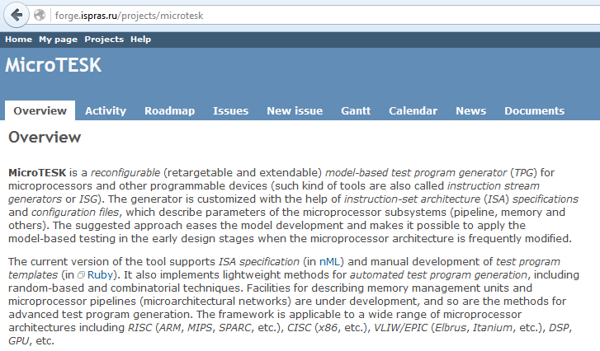
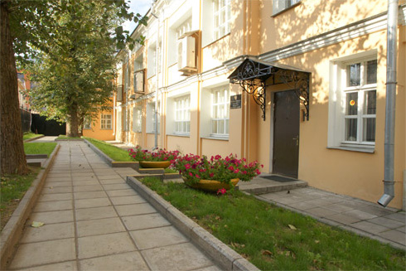

MicroTESK Контакты
http://www.microtesk.org/
http://forge.ispras.ru/projects/microtesk-riscv
https://www.facebook.com/MicroTESK
microtesk-support@ispras.ru

Slide 13
Спасибо! Вопросы?
.text
__start: addi t1, zero, 0x18
addi t2, zero, 0x21
cycle: beq t1, t2, done
slt t0, t1, t2
bne t0, zero, if_less
nop
sub t1, t1, t2
j cycle
nop
if_less: sub t2, t2, t1
j cycle
done: add t3, t1, zero

